Slide 1

数据统计分析及R语言编程
（第二版）
第6章 常用统计推断方法
王斌会 教授

Slide 2
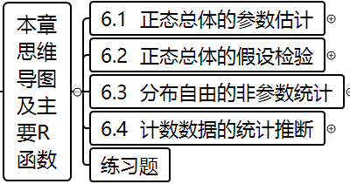
数据统计分析及R语言编程
6 常用统计推断方法
Notes:
plot(1:100)

Slide 3

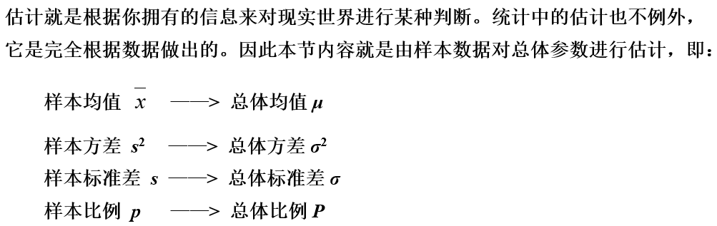
6 常用统计推断方法
6.1 正态总体的参数估计

Slide 4
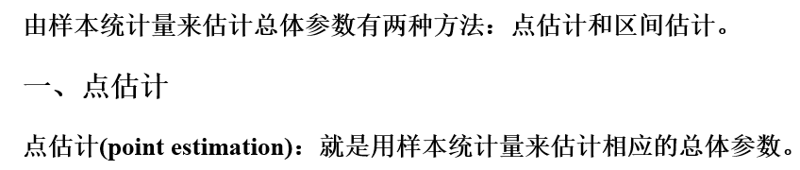
6 常用统计推断方法
6.1 正态总体的参数估计
一、点估计
6.1.1 参数估计的方法

Slide 5
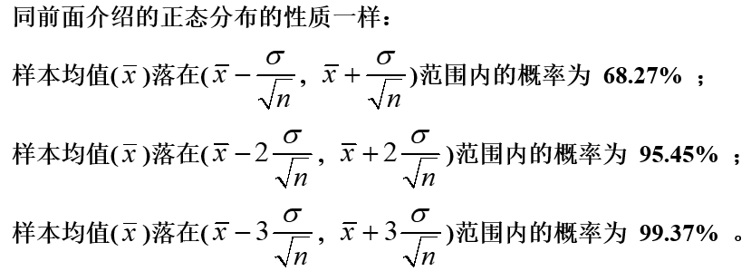
6 常用统计推断方法
6.1 正态总体的参数估计
二、区间估计
6.1.1 参数估计的方法

Slide 6
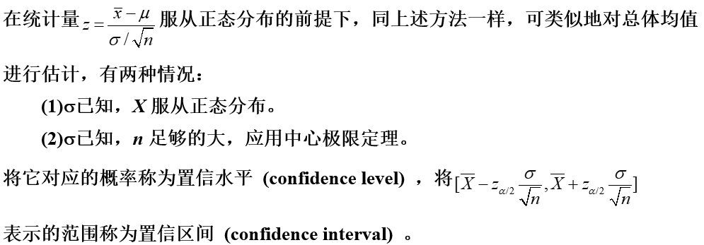
6 常用统计推断方法
6.1 正态总体的参数估计
二、区间估计
6.1.1 参数估计的方法

Slide 7
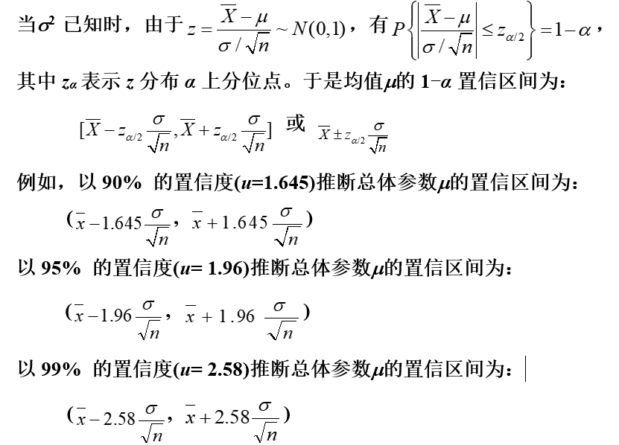
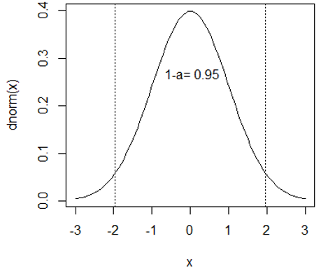
6 常用统计推断方法
6.1 正态总体的参数估计
6.1.1 参数估计的方法
二、区间估计

Slide 8
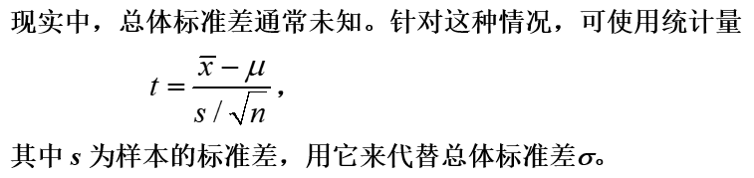
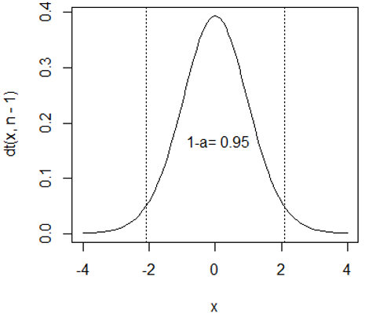
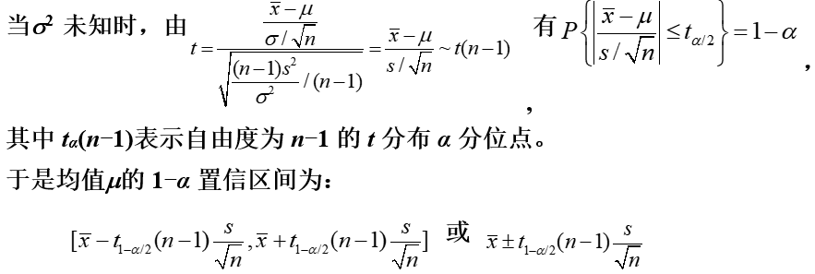
6 常用统计推断方法
6.1 正态总体的参数估计
6.1.2 均值的区间估计

Slide 9
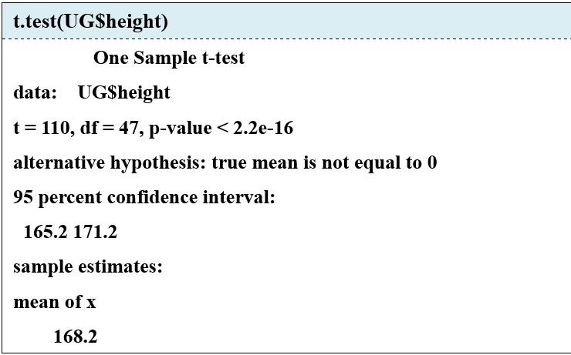
6 常用统计推断方法
6.1 正态总体的参数估计
6.1.2 均值的区间估计

Slide 10
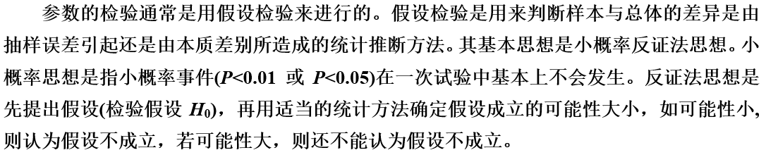
6 常用统计推断方法
6.2 正态总体的假设检验
6.2.1 假设检验的概念
一、假设检验的基本思想

Slide 11
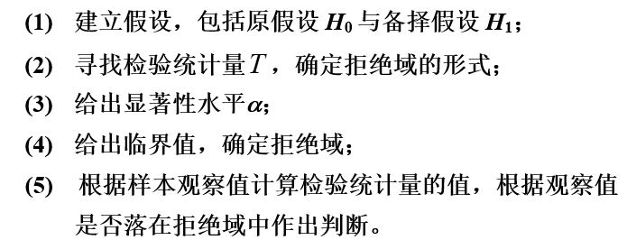
6 常用统计推断方法
6.2 正态总体的假设检验
6.2.1 假设检验的概念
二、假设检验的基本步骤

Slide 12
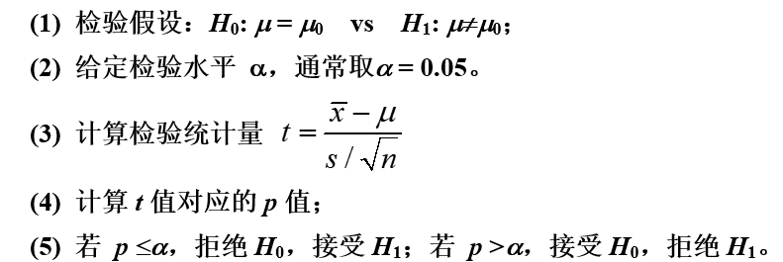
6 常用统计推断方法
6.2 正态总体的假设检验
6.2.2 单样本均值t检验

Slide 13
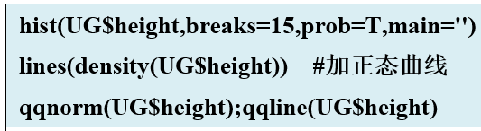
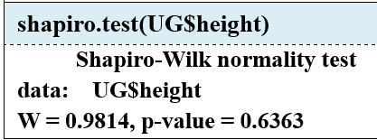
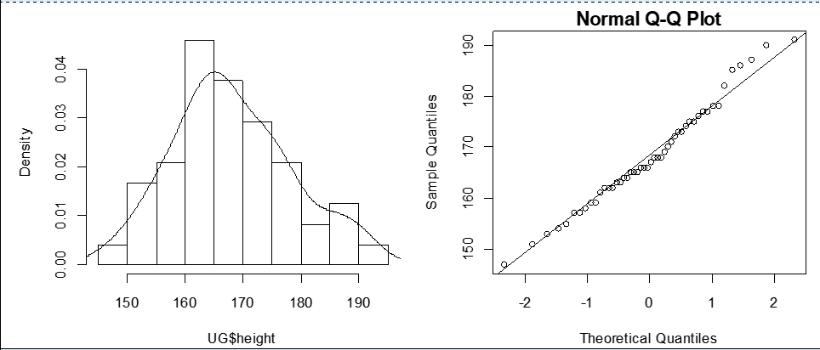
6 常用统计推断方法
6.2 正态总体的假设检验
一、正态性检验qqnorm()
6.2.2 单样本均值t检验

Slide 14
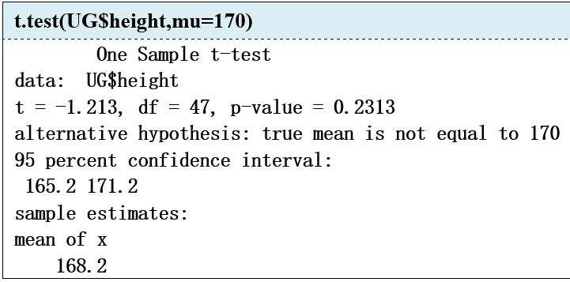
6 常用统计推断方法
6.2 正态总体的假设检验
二、t检验t.test()
6.2.2 单样本均值t检验

Slide 15
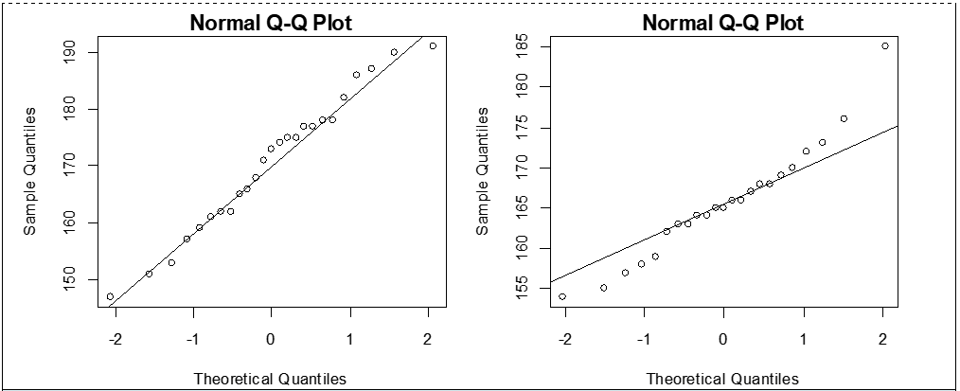
6 常用统计推断方法
6.2 正态总体的假设检验
一、正态性检验
6.2.3 两样本均值t检验

Slide 16
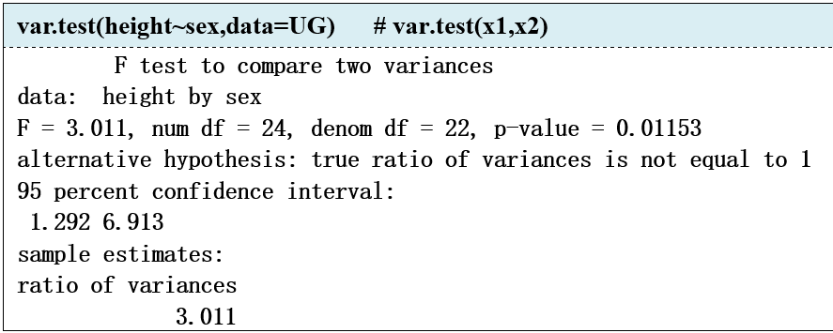
6 常用统计推断方法
6.2 正态总体的假设检验
二、方差齐次性检验var.test()
6.2.3 两样本均值t检验

Slide 17
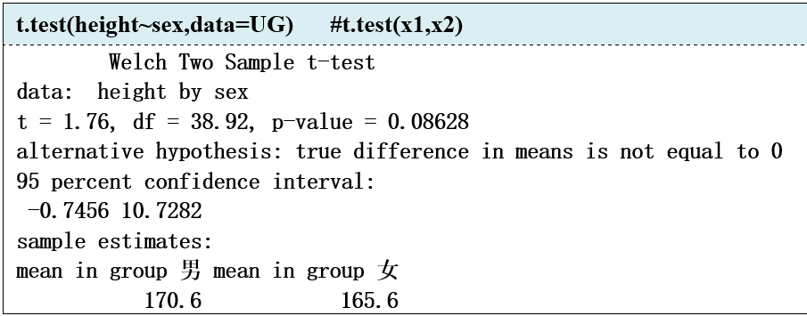
6 常用统计推断方法
6.2 正态总体的假设检验
三、均值的检验（方差不齐时）t.test( )
6.2.3 两样本均值t检验

Slide 18
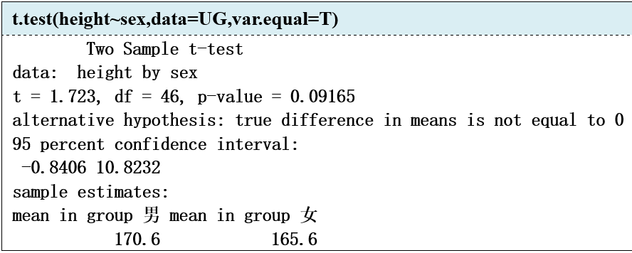
6 常用统计推断方法
6.2 正态总体的假设检验
四、均值的检验（方差齐性时）t.test( )
6.2.3 两样本均值t检验

Slide 19
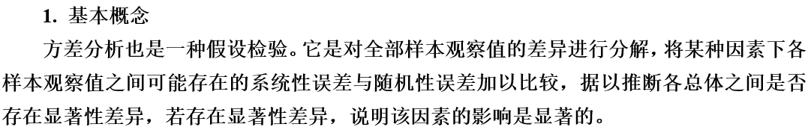
6 常用统计推断方法
6.2 正态总体的假设检验
一、方差分析简介
6.2.4 多样本均值方差分析

Slide 20
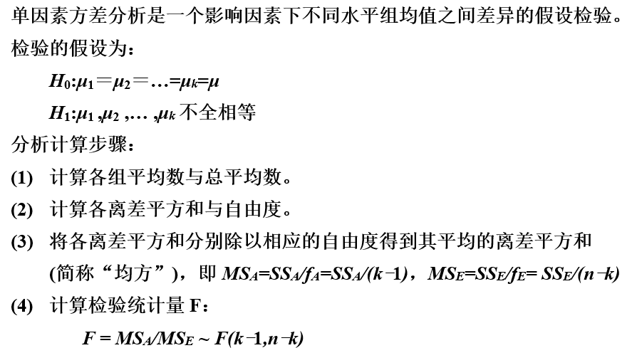
6 常用统计推断方法
6.2 正态总体的假设检验
二、单因素方差分析
6.2.4 多样本均值方差分析

Slide 21
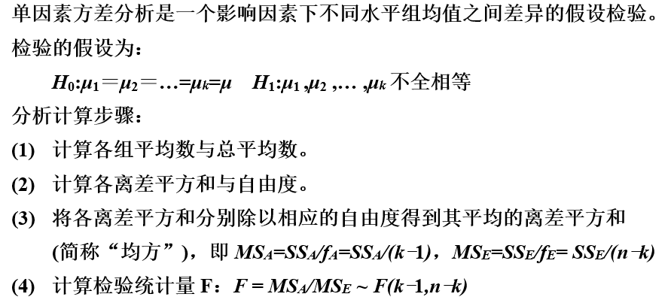
6 常用统计推断方法
6.2 正态总体的假设检验
二、单因素方差分析
6.2.4 多样本均值方差分析

Slide 22
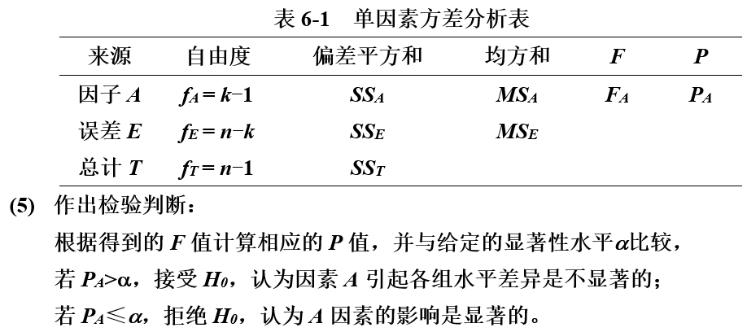
6 常用统计推断方法
6.2 正态总体的假设检验
二、单因素方差分析
6.2.4 多样本均值方差分析

Slide 23
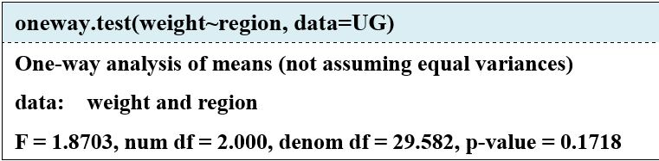
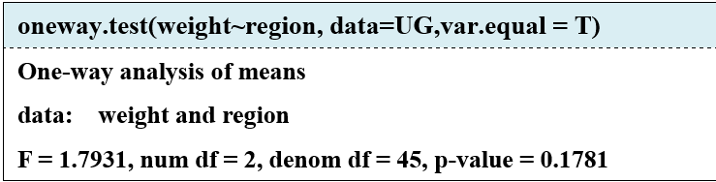
6 常用统计推断方法
6.2 正态总体的假设检验
二、单因素方差分析
6.2.4 多样本均值方差分析

Slide 24
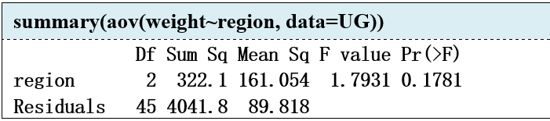
6 常用统计推断方法
6.2 正态总体的假设检验
二、单因素方差分析
6.2.4 多样本均值方差分析
从结果(p=0.1781 > 0.05)可知，不同来源地学生的体重的均值无显著的不同。

Slide 25
第6章 常用统计推断方法
就讲到这里
欢迎大家继续学习
第7章 基本统计分析模型

